Slide 1
ΛΟΙΜΩΞΕΙΣ ΚΕΝΤΡΙΚΟΥ ΝΕΥΡΙΚΟΥ ΣΥΣΤΗΜΑΤΟΣ
Κυριακή Κανελλακοπούλου
Ομότιμη Καθηγήτρια Παθολογίας-Λοιμώξεων
Σωτήριος Τσιόδρας
Αναπληρωτής Καθηγητής Παθολογίας Λοιμώξεων
Γιαννιτσιώτη Ευθυμία
Επιμελήτρια Α΄ΕΣΥ, Παθολόγος-Λοιμωξιολόγος
Δ΄Παθολογική Κλινική
Εθνικού & Καποδιστριακού Πανεπιστημίου Αθηνών

Slide 2
Περίπτωση #1 Ασθενής 19 ετών υπηρετεί τη θητεία του στο στρατό και εμφανίζει αιφνιδίως 39⁰C, κεφαλαλγία και φωτοφοβία. Προσέρχεται με αυχενική δυσκαμψία. Τι πρέπει να κάνετε;
Επείγουσα CT εγκεφάλου, ακολούθως οσφυονωτιαία παρακέντηση (ΟΝΠ) και στη συνέχεια άμεση έναρξη αντιμικροβιακής θεραπείας ενδοφλεβίως.
α) βυθοσκόπηση στα εξωτερικά ιατρεία
β) ΟΝΠ + λήψη καλλιεργειών αίματος
γ)άμεσα έναρξη αντιμικροβιακής εμπειρικής θεραπείας ενδοφλεβίως εν αναμονή αποτελεσμάτων καλλιεργειών.
3. Εφ’ απαξ δόση αντιβιοτικού ενδομυικά και αποστολή του ασθενούς σε τριτοβάθμιο νοσοκομείο.

Slide 3
ΠΟΙΟΣ Ο ΡΟΛΟΣ ΤΗΣ ΒΥΘΟΣΚΟΠΗΣΗΣ;
Οίδημα οπτικής θηλής (3%)*
ΟΧΙ ΝΑΙ
Aύξηση ενδοκράνιας πίεσης
ΟΝΠ θρόμβωση φλεβωδους κόλπου,
απόφραξη στη ροή ΕΝΥ,
υποσκληρίδιο εμπύημα
CT εγκεφάλου με σκιαγραφικό
ΝΧ εκτίμηση
(* Σε ΟΝΠ κίνδυνος εγκολεασμού < 2%)
Costerus JM, et al. Clin Infect Dis 2018; 69: 920-926

Slide 4
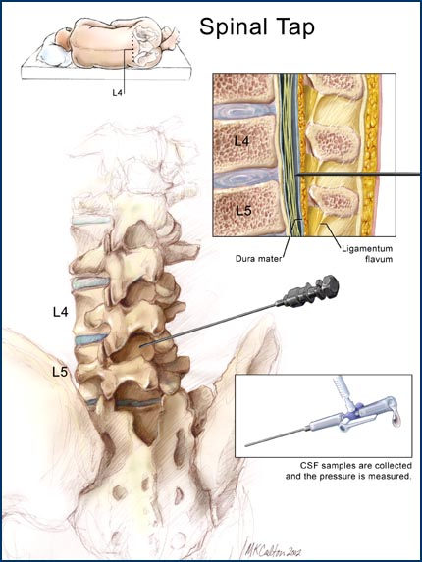

Slide 5
Ποιές είναι αντενδείξεις για ΟΝΠ;
1.Υποψία εγκεφαλικής βλάβης τύπου μάζας
Εστιακή συμπτωματολογία
Οίδημα οπτικών θηλών
Σύγχυση-κώμα
2. Σημαντική θρομβοπενία-διαταραχές πηκτικότητας
3.Φλεγμονή δέρματος στο σημείο της παρακέντησης
4. Σοβαρή αιμοδυναμική αστάθεια
5. Ολα τα ανωτέρω

Slide 6
Η βυθοσκόπηση αρκεί για την ΟΝΠ !! CT πριν την ΟΝΠ γίνεται μόνο:
Εστιακά νευρολογικά σημεία (πλην παρέσεων εγκεφαλικών συζυγιών)
Νέο- εμφανιζόμενοι σπασμοί.
Σημαντική πτώση επιπέδου συνείδησης (Glasgow Coma Scale score <10).
Σοβαρά ανοσοκατεσταλμένος ασθενής .
Van de Beek D, et al. Clin Microbiol Infect 2016; 22 Suppl 3: S37-S62

Slide 7
Η εξέταση ΕΝΥ αναδεικνύει 1200 κύτταρα κκχ (> 70%), λεύκωμα 130mg/dl, γλυκόζη 40mg/dl (γλυκόζη_{αίματος} 120 mg/dl). Άμεση Gram χρώση αρνητική. Πόιό είναι το πιθανότερο παθογόνο;
Haemophilus influenza type b
Streptococcus pneumoniae
Neisseria meningitidis
Listeria monocytogenes
Mycobacterium tuberculosis
Cryptococcus neoformans

Slide 8
ΕΥΡΗΜΑΤΑ ΣΤΟ ΕΝΥ ΣΕ ΔΙΑΦΟΡΕΣ ΜΟΡΦΕΣ ΜΗΝΙΓΓΙΤΙΔΑΣ
 | Φυσιολογικές τιμές | Βακτηριακή | Ιογενής | Φυματιώδης*
Αριθμός Λευκών /mm³ | 0-5 | >1000 | <1000 | <500
Τύπος Λευκών | Λεμφοκύτταρα | Πολυ- | Λεμφο- | *Λεμφο-
Γλυκόζη ΕΝΥ/ορού | ≥0.6 | Μειωμένη (<0.6) | Φυσιολογική | Μειωμένη (<0.6)
Λεύκωμα (mg/dl) | 15-45 | >100 | <100 | 100->500
* Αρχικά ο τύπος των λευκών είναι πολυμορφοπυρηνικός. Η μετατροπή του σε
λεμφοκυτταρικό επιτυγχάνεται μετά από τουλάχιστον 28-48 ώρες

Slide 9
Η καλλιέργεια ΕΝΥ είναι θετική για Neisseria meningitidis. Τι συνιστούμε στο ιατρικό και νοσηλευτικό προσωπικό που ασχολείται με τον ασθενή;
Να πάρουν όλoι οι εργαζόμενοι στο νοσοκομείο αμέσως ένα δισκίο σιπροφλοξασίνης.
Να εμβολιασθεί με το μηνιγγιτιδοκοκκικό εμβόλιο όλο το προσωπικό.
Να κλείσει ο στρατώνας για μία ημέρα.
Να λάβουν χημειοπροφύλαξη με 500mg σιπροφλοξασίνης όσοι μοιράζονται τον ίδιο θάλαμο με τον ασθενή στο στρατό και όσοι από το προσωπικό περιέθαλψαν τον ασθενή σε απόσταση αναπνοής ( π.χ. βυθοσκόπηση)

Slide 10
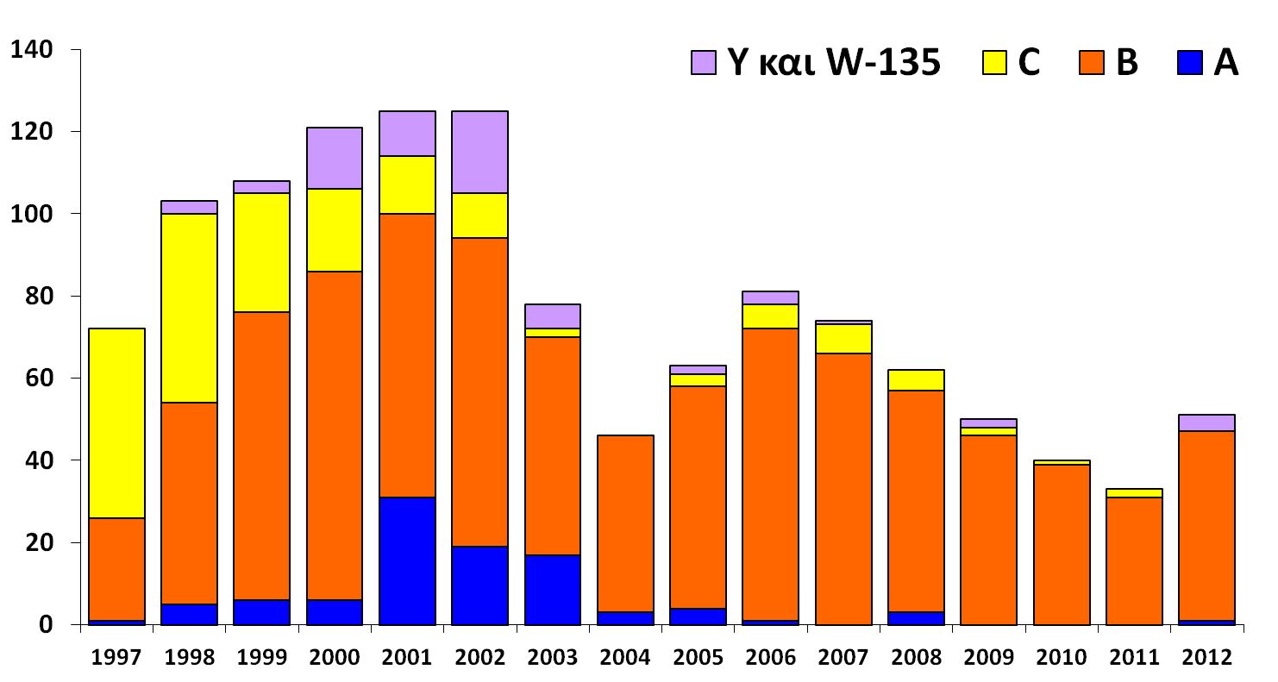
Αρ. δηλωθέντων περιπτώσεων N. meningitidis
ανά οροομάδα Ελλάδα 1997-2012
Εθνικό Κέντρο Αναφοράς Μηνιγγίτιδας
Δύο διαθέσιμα εμβόλια:
1. 4πλο: ορότυποι Α,C, Y, W-135
2. Ορότυπος Β
Αριθμός περιπτώσεων

Slide 11
Περίπτωση #2
Ασθενής 60 ετών με κλινική εικόνα μηνιγγίτιδας και ανεύρεση 1000 κυττάρων (πολυμορφοπύρηνα) στο ΕΝΥ με λεύκωμα ΕΝΥ > 150 mg/dl και λόγο σακχάρου ΕΝΥ προς σάκχαρο αίματος <0,6. Η χρώση κατά Gram ανέδειξε τα παρακάτω ευρήματα

Slide 13
Ποιό είναι το παθογόνο αίτιο;
Streptococcus pneumoniae
Streptococcus agalactiae
3. Neisseria meningitidis
4. Listeria monocytogenes

Slide 14
ΕΝΥ ΣΕ ΒΑΚΤΗΡΙΑΚΗ ΜΗΝΙΓΓΙΤΙΔΑ
Προηγηθείσα χορήγηση αντιβιοτικών
ΝΑΙ
Πιθανότατα Gram χρώση αρνητική
Θετική καλλιέργεια στο 10-20%
ΟΧΙ
Θετική καλλιέργεια και χρώση Gram στο 60-90%
Σε κλινική εικόνα μηνιγγίτιδας αν δεν γίνει άμεσα ΟΝΠ
ΔΕΝ ΚΑΘΥΣΤΕΡΟΥΜΕ ΤΗΝ 1^{Η} ΔΟΣΗ ΑΝΤΙΒΙΟΤΙΚΟΥ!

Slide 15
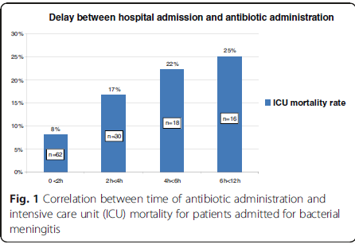
Διάμεση καθυστέρηση (ώρες)
Επίζήσαντες: 1.6 (0.6-3.7)
Θανόντες: 3.8 (2.1-5.5)
p=0.003

Slide 16
Τίθεται η διάγνωση της πνευμονιοκοκκοκικής μηνιγγίτιδας. Τι είδους αντιμικροβιακή αγωγή θα χορηγήσετε στον ασθενή;
1.Κεφτριαξόνη 2 gr/12ωρο ενδοφλέβια για 10-14 ημέρες.
2.Βανκομυκίνη ενδορραχιαίως
3.Αρχικά μία δόση δεξαμεθαζόνης (10mg) και ΑΜΕΣΑ βανκομυκίνη ενδοφλέβια (1gr/8ωρο ή 6ωρο) και κεφτριαξόνη 2 gr/12ωρο ενδοφλέβια
4.Πενικιλλίνη G 30 x εκατομμύρια/24ωρο ενδοφλέβια για 10-14 ημέρες.

Slide 17
ΘΕΡΑΠΕΙΑ ΠΝΕΥΜΟΝΙΟΚΟΚΚΙΚΗΣ ΜΗΝΙΓΓΙΤΙΔΑΣ
Προηγείται η χορήγηση δεξαμεθαζόνης και ακολουθεί η αντιμικροβιακή αγωγή.
Εμπειρικά: κεφτριαξόνη ή κεφοταξίμη μαζί με βανκομυκίνη.
Αποκλιμάκωση αγωγής όταν γνωστοποιηθεί το αποτέλεσμα της ελάχιστης ανασταλτικής πυκνότητας (MIC) του παθογόνου από ΕΝΥ/αίμα. Αν η MIC το επιτρέπει γίνεται αλλαγή σε πενικιλλίνη ή κεφτριαξόνη.
Διάρκεια αγωγής: 10-14 ημέρες.

Slide 18
OΡΙΑ ΕΥΑΙΣΘΗΣΙΑΣ STREPTOCOCCUS PNEUMONIAE ΓΙΑ ΤΗΝ ΜΗΝΙΓΓΙΤΙΔΑ
S.pneumoniaeMIC | Sensitive S | Intermediate I | Resistant R
Penicillin | <0.06 | - | >0.12
Ceftriaxone | <0.5 | 1 | >2
Van de Beek D, et al. Clin Microbiol Infect 2016; 22 Suppl 3: S37-S62

Slide 19
ΠΑΘΟΓΟΝΑ ΒΑΚΤΗΡΙΑΚΗΣ ΜΗΝΙΓΓΙΤΙΔΑΣ ΣΕ ΠΑΙΔΙΑ & ΕΝΗΛΙΚΕΣ
Παθογόνα | Παιδιά-έφηβοι (n=3619) | Ενήλικες (n=4060)
Neisseria meningitidis | 50% | 27%
Streptococcus pneumoniae | 37% | 53%
Haemophilus influenzae | 5% | 3%
Listeria monocytogenes |  | 4%
Other | 8% | 13%
Νεογνά (n=982):
Streptococcus agalactiae (58%), Escherichia coli (21%),
Streptococcus pneumoniae (4%), Listeria monocytogenes (2%)
Van de Beek D, et al. Clin Microbiol Infect 2016; 22 Suppl 3: S37-S62

Slide 20
.
ΕΜΠΕΙΡΙΚΗ ΘΕΡΑΠΕΙΑ ΒΑΚΤΗΡΙΑΚΗΣ ΜΗΝΙΓΓΙΤΙΔΑΣ
Ηλικία | Παθογόνο αίτιο | Επιλογή αντιβιοτικού
< 1 μηνός | S. agalactiae, E.coli, Listeria monocytogenes, | Αμπικιλλίνη + Κεφτριαξόνη ή Κεφοταξίμη ή αμπικιλλίνη+αμινογλυκοσίδη
1 μηνος- 18 ετών | N. meningitidis, S. pneumoniae, H. influenzae tyre b. | Κεφτριαξόνη ή Κεφοταξίμη + Βανκομυκίνη
18-50* ετών | S. pneumoniae, N. meningitidis L.monocytogenes* | Κεφτριαξόνη ή Κεφοταξίμη + Βανκομυκίνη (+/- αμπικιλλίνη)*
> 50 ετών | S. pneumoniae, N. meningitidis, L. monocytogenes | Κεφτριαξόνη ή Κεφοταξίμη + Αμπικιλλίνη +Βανκομυκίνη
Van de Beek D, et al. Clin Microbiol Infect 2016; 22 Suppl 3: S37-S62
*Παράγοντες κινδύνου: νεοπλασία,
σακχαρώδης διαβήτης, ανοσοκατασταλτική αγωγή

Slide 21
ΔΕΞΑΜΕΘΑΖΟΝΗ & ΜΗΝΙΓΓΙΤΙΔΑ ΕΝΗΛΙΚΩΝ
Δεξαμεθαζόνη 10mg ανά 6ωρο για 4 ημέρες
Έναρξη ΠΡΙΝ την 1^{η} δόση αντιβιοτικών.
Ένδειξη: S.pneumoniae, H.influenzae
(μειώνει απώλεια ακοής και υπολειπόμενη νευρολογική συνδρομή ή/και θνητότητα)
Σε άλλο παθογόνο αίτιο, διακοπή χορήγησή της.
Άλλη ένδειξη: φυματιώδης μηνιγγίτιδα
Van de Beek D, et al. Clin Microbiol Infect 2016; 22 Suppl 3: S37-S62

Slide 22
ΒΑΚΤΗΡΙΑΚΗ ΜΗΝΙΓΓΙΤΙΔΑ: ΥΠΕΡ-ΕΠΕΙΓΟΥΣΑ ΙΑΤΡΙΚΗ!!
Κλινική υποψία!
Κεφαλαλγία, αυχενική δυσκαμψία, φωτοφοβία, σύγχυση, εστιακά σημεία
Βυθοσκόπηση ΚΑΙ ΟΝΠ άμεσα: ΟΧΙ πρώτα CT
ΕΝΥ: αριθμός κυττάρων, λεύκωμα, σάκχαρο, άμεσες χρώσεις Gram, καλλιέργειες
Καλλιέργειες αίματος
Αν αδύνατη η ΟΝΠ, άμεση έναρξη εμπειρικής αντιμικροβιακής αγωγής με ενυδάτωση-υποστήριξη ασθενούς.

Slide 23
ΑΣΗΠΤΗ ΜΗΝΙΓΓΙΤΙΔΑ: ΜΗ ΑΝΕΥΡΕΣΗ ΠΑΘΟΓΟΝΟΥ ΣΤΙΣ ΚΑΛΛΙΕΡΓΕΙΕΣ ΕΝΥ
Εντεροϊοί: ομάδες και Echo
Ερπητοϊοί:
Herpes simplex (HSV-1,-2)
Varicella-Zoster (VZV)
Cytomegalovirus (CMV)
Ιός Δυτικού Νείλου (West-Nile Virus-WNV)
Ιός λεμφοκυτταρικής χοριομηνιγγίτιδας
HIV (Human Immunodeficiency Virus)
Mycobacterium tuberculosis (TBC)
Σπειροχαιτώσεις
Treponema pallidum (σύφιλη)
Borrellia burgdorferi (νόσος Lyme)
Βρουκέλωση: Brucella melitensis

Slide 24
ΕΓΚΕΦΑΛΙΤΙΔΑ
Όμοια κλινικά χαρακτηριστικά με άσηπτη μηνιγγίτιδα + στοιχεία παρεγχυματικής προσβολής ΚΝΣ:
- εστιακές επιληπτικές κρίσεις
- διαταραχές μνήμης
- ημιπάρεση
- αφασία
- αταξία

Slide 25
Περίπτωση # 3
Λογιστής 27 ετών έχει παρουσιάσει προοδευτική αλλαγή της προσωπικότητας τις τελευταίες 2 εβδομάδες.
Δεν υπάρχει ιστορικό τραύματος
Δεν έχει σημαντικό ιατρικό ιστορικό
Δεν λαμβάνει φάρμακα
Δεν κάνει χρήση ουσιών ή αλκοόλ
Ασθενής διεγερτικός και συγχυτικός.
ΑΠ 110/80 mmHg, σφύξεις 115/min, αναπνοές 29/min
Απουσία μηνιγγισμού ή εστιακών νευρολογικών σημείων
Απουσία εξανθήματος
Δεν μπορεί να πει το όνομά του ούτε απαντά σε απλές ερωτήσεις

Slide 26
Κύτταρα: 218/κκχ (λεμφοκύτταρα 75%), λεύκωμα: 110mg/dl Gram χρώση: χωρίς παθογόνο, γλυκόζη ΕΝΥ/αίματος: 0.7 Καλλιέργειες ΕΝΥ: υπό επώαση Ποιές συμπληρωματικές εξετάσεις ΕΝΥ θα ζητήσετε;
PCR: ερπητοϊούς (HSV_{1,2}, V-Z), εντεροϊούς
PCR: S.pneumoniae, H.influenzae, HSV 1,2
PCR για ερπητοϊούς (HSV_{1,2,} V-Z), Μycobacterium tuberculosis.
Αντισώματα ΕΝΥ (IgM) ορού (IgG/IgM) για ιό Δυτικού Νείλου
Κανένα από τα ανωτέρω

Slide 27
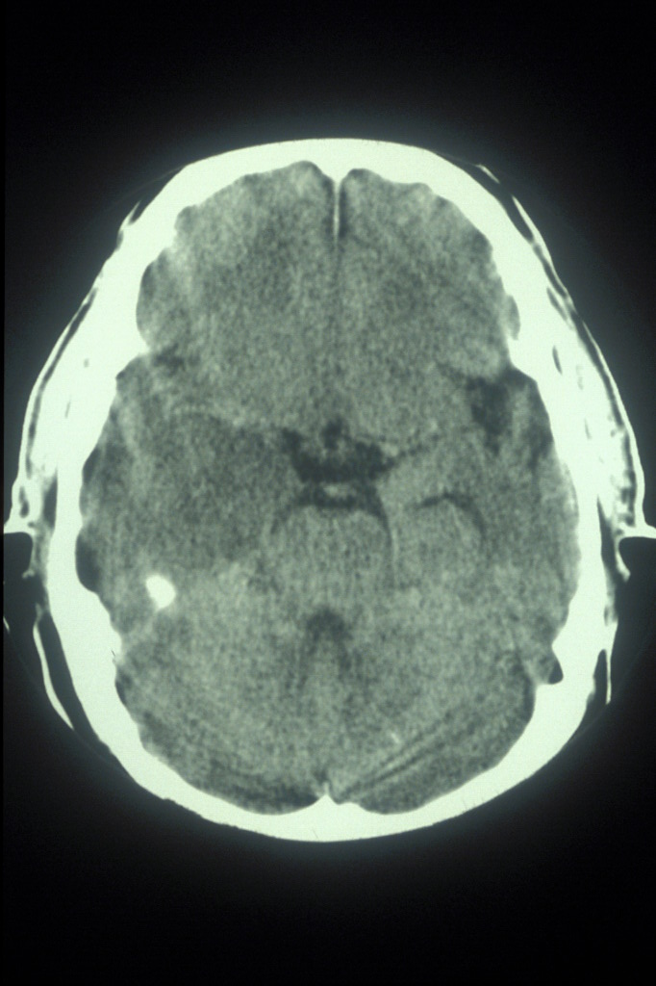
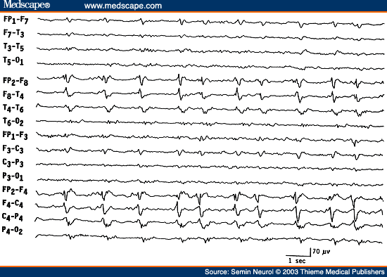
Περίπτωση # 3
CT εγκεφάλου ΜΕ σκιαγραφικό:
αυξημένη πρόσληψή του σε βλάβη εντοπισμένη στον αριστερό κροταφικό λοβό.
Παθολογικό ηλεκτροεγκεφαλογράφημα

Slide 28
Ποιά είναι η πιθανότερη διάγνωση;
1. Μηνιγγίτιδα από echovirus
2. Ερπητική εγκεφαλίτιδα (HSV1,2)
3. Εγκεφαλίτιδα από τον ιό του δυτικού Νείλου (WNV)
4. Μηνιγγίτιδα από λιστέρια
5. Εγκεφαλίτιδα από τοξόπλασμα
6. Φυματιώδης μηνιγγίτιδα

Slide 29
Για ποιους ιούς μηνιγγοεγκεφαλίτιδας υπάρχει αντιϊκή φαρμακευτική θεραπεία;
HSV-1,-2
CMV
HIV
WNV
Λεμφοκυτταρική χοριομηνιγγίτιδα
Το 1,2,3
Όλα τα ανωτέρω

Slide 30
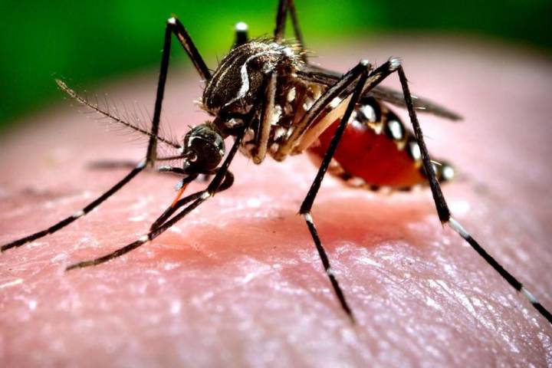
WEST-NILE VIRUS ΚΛΙΝΙΚΕΣ ΕΚΔΗΛΩΣΕΙΣ
Μηνιγγίτιδα
(25-35%)
< 1%
Εκδηλώσεις ΚΝΣ
Εγκεφαλίτιδα
(60-75%)
20%
Πυρετός του ΔΝ
Οξεία χαλαρή παράλυση (10%)
80%
Ασυμπτωματικοί
Περίοδος επώασης:
2-14 ημέρες
Ανθρωπος: ευκαιριακός ξενιστής!

Slide 31
ΕΡΓΑΣΤΗΡΙΑΚΗ ΔΙΑΓΝΩΣΗ ΜΗΝΙΓΓΙΤΙΔΑΣ-ΕΓΚΕΦΑΛΙΤΙΔΑΣ ΑΠΟ WNV
Η διάγνωση γίνεται με τα ειδικά WNV αντισώματα ορού και ΕΝΥ
IgM στον ορό ή υψηλός τίτλος IgG σε διαδοχικά δείγματα ορών (> τέσσερις φορές αύξηση του τίτλου). Ωστόσο τα IgM παραμένουν θετικά στον ορό για 30-90 ημέρες ενώ μπορεί να είναι αρνητικά σε < 8 ημέρες από την εμφάνιση των συμπτωμάτων.
IgM στο ΕΝΥ – Υποδηλώνει συμμετοχή του ΚΝΣ στην λοίμωξη αφού αυτή η κατηγορία αντισωμάτων δεν περνά τον αιματοεγκεφαλικό φραγμό.
PCR ENY: λόγω χαμηλής ιαιμίας μπορεί να είναι ψευδώς αρνητική.
CDC/WHO recommendations

